Slide 1




Setor Siderúrgico Mundial e no Brasil
Seminário Regional
Setor Siderúrgico
21 e 22 de novembro de 2013
Carolina Gonçalves - Técnica SS FEM CUT
Roberto Anacleto - Técnico SS CNTM FS

Slide 2
PERCURSO DA APRESENTAÇÃO
Setor Siderúrgico no Mundo
  PRODUÇÃO
Setor Siderúrgico no Brasil
  ESTRUTURAÇÃO DA INDÚSTRIA
  PRODUÇÃO
  EMPREGO

Slide 3
Setor Siderúrgico - Aço
Impossível imaginar o mundo sem o uso do aço.
A produção de aço é um forte indicador do estágio de desenvolvimento econômico de um país.
Seu consumo cresce proporcionalmente à construção de edifícios, execução de obras públicas, instalação de meios de comunicação e produção de equipamentos.
Esses materiais já se tornaram corriqueiros no cotidiano, mas fabricá-los exige técnica que deve ser renovada de forma cíclica, por isso o investimento constante das siderúrgicas em pesquisa.
O início e o processo de aperfeiçoamento do uso do ferro representaram grandes desafios e conquistas para a humanidade.

Slide 4
Setor Siderúrgico
Usinas produtoras de aço + segmentos de fabricação de produtos de aço.
Divisão Internacional da produção:
- Parte quente (mais poluidora, menor valor agregado e mais intensiva em mão de obra) – Brasil: mão de obra barata + legislação ambiental menos rigorosa.
- Parte fria (menos poluidora, maior valor agregado e menos intensiva em mão de obra) – Países mais desenvolvidos como Europa e América do Norte.

Slide 5
Questões metodológicas - CNAES
FONTE: MTE/RAIS
ELABORAÇÃO: Subseção DIEESE CNM/CUT – FEM/CUT-SP.

Slide 6
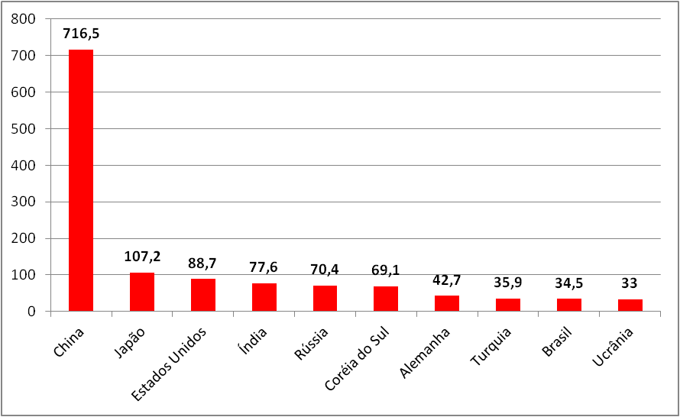
Principais países produtores de aço
Distribuição da produção mundial de aço
2012
Em 2012, o país ocupava o posto de 9º produtor mundial de aço, com um total de 34,5 milhões de toneladas, e o maior da América Latina. A China é a maior líder.
FONTE: World Steel Dynamics.
ELABORAÇÃO: Subseção DIEESE CNM/CUT – FEM/CUT-SP.

Slide 7
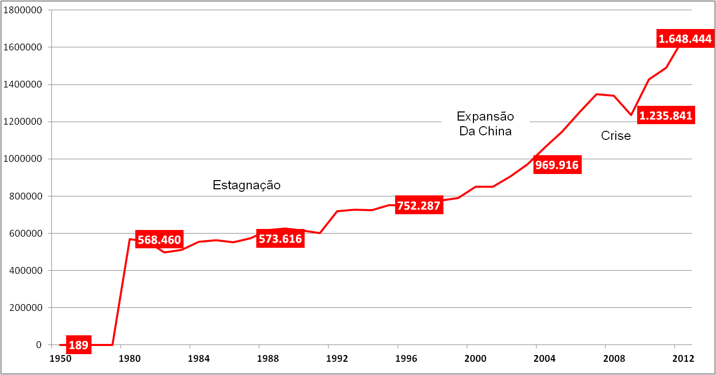
Produção Mundial de Aço
Produção mundial de aço (em mil toneladas)
(1950-2012)
FONTE: World Steel Association.
ELABORAÇÃO: Subseção DIEESE CNM/CUT – FEM/CUT-SP.

Slide 8
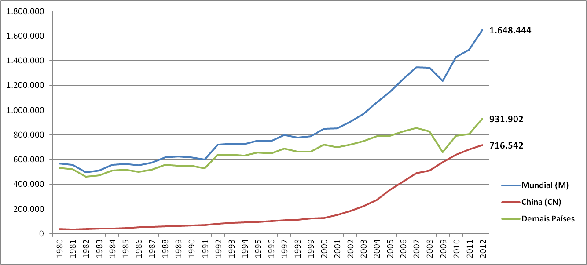
Comparação da produção
Produção mundial de aço, Demais países e China (em mil toneladas)
(1950-2012)
FONTE: World Steel Association.
ELABORAÇÃO: Subseção DIEESE CNM/CUT – FEM/CUT-SP.

Slide 9
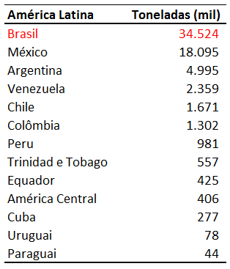
Principais países produtores de aço da América latina
Em 2012, Brasil é o primeiro produtor de aço da América Latina
FONTE: IABr.
ELABORAÇÃO: Subseção DIEESE CNM/CUT – FEM/CUT-SP.

Slide 10

Distribuição da produção mundial de aço 2012
Líder de mercado, maior que a segunda e terceira do ranking somadas
Em outubro de 2012, Nippon Steel Corporation e Sumitomo Metal Industries, Ltd.
foram oficialmente incorporada pela Nippon Steel e Sumitomo Metal Corporation..
As companhias nacionais subiram de posições no ranking. Porém a CSA não aparece na classificação de 2012.
AMB | Manteve a liderança no setor
Gerdau | Caiu da 10ª para a 14ª posição
ThyssenKrupp | Caiu da 14ª para a 19ª posição
Usiminas | Caiu da 30ª para a 40ª posição
CSN | Não aparece entre as 40 maiores
Fonte: USW

Slide 11
SETOR SIDERÚRGICO NO BRASIL

Slide 12
Características do setor no país
É um dos mais importantes da economia nacional, agrega diversos outros segmentos da indústria – como também por ser parte integrante de diversos produtos de segmentos estratégicos para o desenvolvimento econômico.
O uso do aço se diversifica a cada dia na sociedade moderna, deixando de ser apenas um insumo.
O setor no Brasil passou por profundas transformações na década de 90, tendo como principal elemento de mudança o processo de privatização das empresas do setor, que desencadeou, num primeiro momento um processo de reestruturação produtiva e, num segundo momento, uma nova mudança de ordem patrimonial.

Slide 13
Produção Nacional 2012
Parque produtor de aço: 29 usinas, administradas por 11 grupos empresariais.
Capacidade instalada: 47,8 milhões de t/ano de aço bruto
Produção Aço Bruto: 34,5 milhões de t
Produtos siderúrgicos: 33,3 milhões de t
Consumo aparente: 25,0 milhões de t
Saldo comercial: US$ 3,9 bilhões - 13,0% do saldo comercial do país
12º Exportador mundial de aço (exportações diretas)
5º Maior exportador líquido de aço (exp - imp): 7,1 milhões de t
Exporta para mais de 100 países
Exportações indiretas (aço contido em bens): 2,9 milhões de t
Consumo per capita de aço no Brasil: 145 quilos de aço bruto/habitante
Principais setores consumidores de aço: Construção Civil; Automotivo; Bens de capital, Máquinas e Equipamentos (incluindo Agrícolas); Utilidades Domésticas e Comerciais.

Slide 14
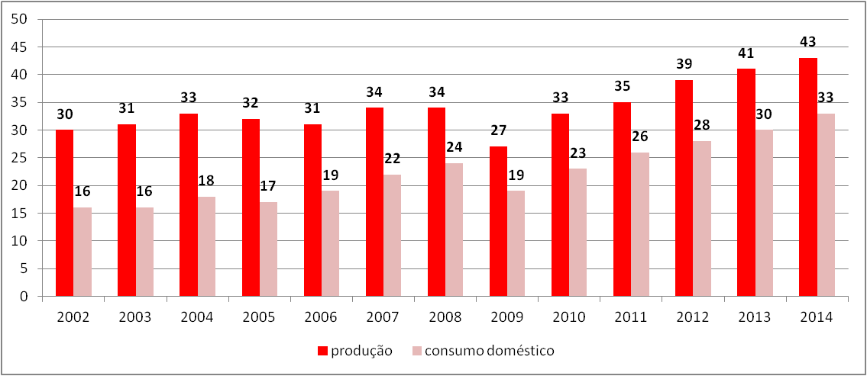
Produção e demanda de aço
Construção Civil 15,5%
Autopeças 11,5%
Automobilística 7,5%
Produção e demanda de aço (milhões de toneladas)
(2002-2014)
FONTE: BNDS
ELABORAÇÃO: Subseção DIEESE CNM/CUT – FEM/CUT-SP.

Slide 15
Principais produtores nacionais
Distribuição da produção brasileira de aço –
principais produtores
Brasil - 2012
Minas Gerais reponde por mais de um terço da produção nacional: em 2012 o Estado produziu 11,8 dos 35 milhões de toneladas do aço.
FONTE: IABr.
ELABORAÇÃO: Subseção DIEESE CNM/CUT – FEM/CUT-SP.

Slide 16
Complexo produtivo de aço no Brasil
O complexo produtivo de aço no Brasil é composto por 28 usinas, sendo que 13 integradas (a partir do minério de ferro) e 15 semi-integradas (a partir do processo de ferro gusa com a sucata), administradas por 10 grupos empresariais.
As chamadas usinas integradas são aquelas que operam as três fases básicas do processo produtivo (redução, refino e laminação), começando pelo minério de ferro. As usinas semi-integradas, por sua vez, operam duas fases do processo produtivo (refino e laminação) e partem da transformação de produtos como ferro gusa, sucata ou ferro-esponja.

Slide 17
Empresas/grupos brasileiros produtores de aço
TIPO | USINA | LOCALIZAÇÃO
Integradas | Arcelormittal Inox Brasil (Acesita) | Belo Horizonte/MG
 | Usiminas (Cubatão) | Cubatão/SP
 | Arcelormittal Tubarão (CST) | Serra/ES
 | Companhia Siderúrgica Nacional | Volta Redonda/RJ
 | Usiminas | Ipatinga/MG
 | Arcelormittal Aços Longos (Belgo-Mineira) | João Monlevade/MG
 | Gerdau Aços Longos | Barão de Cocais/MG
 | Gerdau Aços Longos | Divinópolis/MG
 | Gerdau Aço Minas | Ouro Branco/MG
 | Gerdau Aços Longos (Usiba) | Salvador/BA
 | Vallourec & Mannesmann | Belo Horizonte/MG
 | Thyssenkrupp CSA | Rio de Janeiro/RJ
 | Siderúrgica Norte Brasil | Marabá/PA
Semi-integradas | Aços Villares | Pindamonhangaba/SP
 | Aços Villares | Mogi das Cruzes/SP
 | Votorantim Siderurgia | Barra Mansa/RJ
 | Votorantim Siderurgia | Resende/RJ
 | Arcelormittal Aços Longos | Piracicaba/SP
 | Arcelormittal Aços Longos | Juiz de Fora/MG
 | Arcelormittal Aços Longos | Cariacica/ES
 | Gerdau Aços Especiais Piratini | Charqueada/RS
 | Gerdau Aços Longos (Açonorte) | Recife/PE
 | Gerdau Aços Longos (Cearense) | Maracanaú/CE
 | Gerdau Aços Longos (Cosigua) | Rio de Janeiro/RJ
 | Gerdau Aços Longos Guaíra | Araucária/PR
 | Gerdau Aços Longos Riograndense | Sapucaia do Sul/RS
 | Gerdau Aços Longos | Sumaré/SP
 | Vilares Metal | Cariacica/ES
Fonte: IABr.
Elaboração: DIEESE.

Slide 18
Exportações
MÊS | 2012 | 2013
J | 849 | 933
F | 987 | 815
M | 749 | 719
A | 826 | 817
M | 976 | 608
J | 793 | 543
J | 724 | 468
A | 737 | 582
S | 773 | 633
O | 761 | 751
N | 789 | -
D | 759 | -
Fonte: IABr.
Elaboração: DIEESE.

Slide 19
Importações
MÊS | 2012 | 2013
J | 339 | 278
F | 319 | 294
M | 338 | 271
A | 317 | 330
M | 300 | 266
J | 354 | 240
J | 337 | 381
A | 336 | 337
S | 341 | 364
O | 263 | 413
N | 279 | -
D | 261 | -

Slide 20
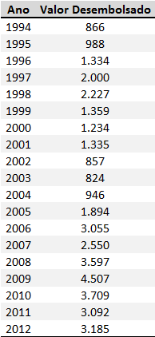
Investimentos
Investimentos do Setor Siderúrgico no Brasil (em milhões US$)
Empresas têm investido na ampliação da capacidade de produção.
FONTE: IABr.
ELABORAÇÃO: Subseção DIEESE CNM/CUT – FEM/CUT-SP.

Slide 21
Mercado de Trabalho
Evolução do emprego metalúrgico
Brasil – 1995 a 2012
FONTE: MTE/RAIS 2011
ELABORAÇÃO: Subseção DIEESE CNM/CUT – FEM/CUT-SP.
No final de 2012 o ramo metalúrgico contava com aproximadamente 2,4 milhões de trabalhadores, destes 770 mil no setor siderúrgico, ou seja, 32%.

Slide 22
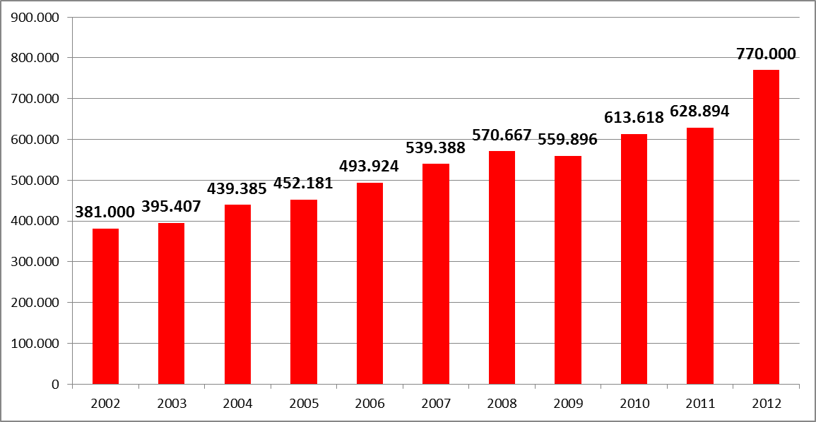
Mercado de Trabalho
Evolução do emprego no setor siderúrgico
Brasil – 2002 a 2012
FONTE: MTE/RAIS 2011
ELABORAÇÃO: Subseção DIEESE CNM/CUT – FEM/CUT-SP.

Slide 23
Remuneração média
Os trabalhadores do setor recebiam R$ 1.857,99, a segunda remuneração mais baixa do ramo metalúrgico;
os trabalhadores ligados à produção foi de R$ 1.617,55, o que representa 12,9% a menos que a média do setor;
FONTE: MTE/RAIS 2011
ELABORAÇÃO: Subseção DIEESE CNM/CUT – FEM/CUT-SP.

Slide 24
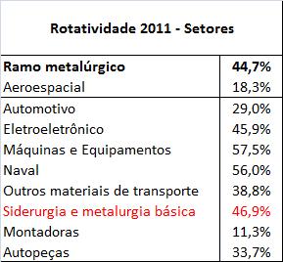
Rotatividade
A rotatividade total no ramo metalúrgico gira em torno de 44,7%. Já no interior do ramo, o setor siderúrgico possuí uma das taxas mais altas, em 2011 atingiu 46,9%
FONTE: MTE/RAIS 2011
ELABORAÇÃO: Subseção DIEESE CNM/CUT – FEM/CUT-SP.

Slide 25
Perfil do trabalhador
• Do total de trabalhadores, 22,8% dos trabalhadores estão concentrados em micro empresas, 28,5% em pequenas e 25,2% de médio porte. Os demais 23,5% em grandes empresas (de 500 trabalhadores ou mais);
• 72,5% possuem ocupações em áreas manuais, 20,1% em áreas administrativas, 1,8% em ocupações de nível técnico (médio e superior) e, finalmente, 5,6% em áreas de apoio;
• A jornada média contratual dos trabalhadores do setor é de 43,6 horas semanais;
• A média do tempo de casa no atual emprego é de até 1 ano para 35,9% dos trabalhadores, 27,1% de 1 a 3 anos, de 3 a 5 para 12,4% dos trabalhadores e de 5 anos para 24,6% dos trabalhadores;
• 49,0% dos trabalhadores do setor possuem o ensino médio completo, 16,2% possuem ensino fundamental completo e 6,5% possuam ensino superior completo;
• A maior frequência de trabalhadores do setor é da faixa etária de 18 a 29 anos (40,1%); de 30 a 39 anos, somam 28,6% e de 40 a 49 anos, 19,6%;
• As mulheres representam 13,9% do total de trabalhadores do setor e sua remuneração é 19,4% menor em relação à dos homens.

Slide 26
Obrigada!

